Slide 1
Муниципальное бюджетное учреждение Центр поддержки семьи, детей, молодёжи

Slide 2
Направления деятельности:
Основные направления деятельности Центра:
1.Патриотическое воспитание
2.Организация мероприятий по профилактике асоциального и деструктивного поведения среди подростков и молодёжи
3.Развитие добровольчества
Общественные организации действующие на базе Центра :
1.Зеленая Башкирия
2.Российское движение школьников
3.Клуб «Молодая семья»
4.Школа Безопасности
5.Волонтёры Победы
6.Поисковый отряд «ВАУРовец»
7. Штаб «Наша Забота» всероссийской акции #МЫВМЕСТЕ
8. Молодая Гвардия Единой России
9. Волонтеры ЧС
10. Добровольческий отряд «ДелайДоброДавлеканово» и др.

Slide 3
Команда Центра:
1.Исламгулова Эльмира Мавлетбаевна, директор МБУЦПСДМ, руководитель направления клуба молодой семьи «Дельта» 2. Кулуева Эльвина Фирдусовна, специалист по работе с молодёжью, «Молодая Гвардия Единой России» 4. Матюхина Ирина Александровна, специалист по работе с молодёжью , добровольчество 5.Тарасова Ольга Александровна, специалист по работе с молодёжью, профилактика дорожного травматизма (ПДД), Волонтеры Победы.

Slide 4
Итоги добровольчества:
1)Проект«16 шагов к «Ауылпиаде»
2)Программа формирования толерантной среды среди молодёжи
3)Летний профильный лагерь "Альтернатива»
4)Проект «Большие герои малых городов»
5)Экологическая акция «Ёлки в щепки»
7)Экологический волонтёрский лагерь «Берказан»
8)Конструктор сообществ (Ярмарка сообществ)
9) 10 000 шагов к жизни
10) Оперативный волонтёрский штаб «Наша забота»
11) Волонтерские игры 2020
12) Вахта Памяти
13) Всероссийская акция «Вода России»

Slide 5
Наши партнеры:
1) Республиканский ресурсный центр по профилактике детского травматизма при поддержке Министерства образования и науки Республики Башкортостан.
2) РОО «Зелёная Башкирия»
3) Министерство природопользования и экологии РБ
4) ГБУ Дирекция по ООПТ РБ
5) Министерство лесного хозяйства РБ
6) Русское географическое общество в Башкирии
7) Общественный фонд развития города
8) Совет ветеранов г. Давлеканово
9) Ассоциация молодых депутатов города Давлеканово
10) Ассоциация предпринимателей города Давлеканово
11) Управление Культуры города Давлеканово

Slide 6
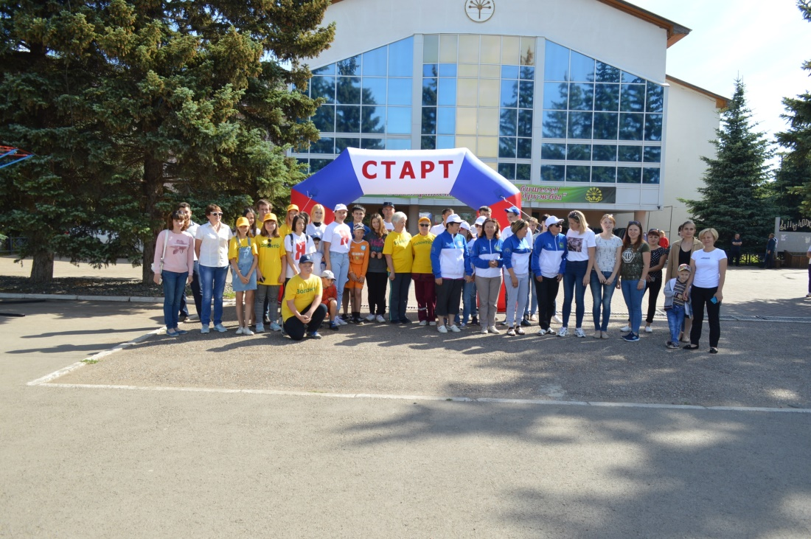
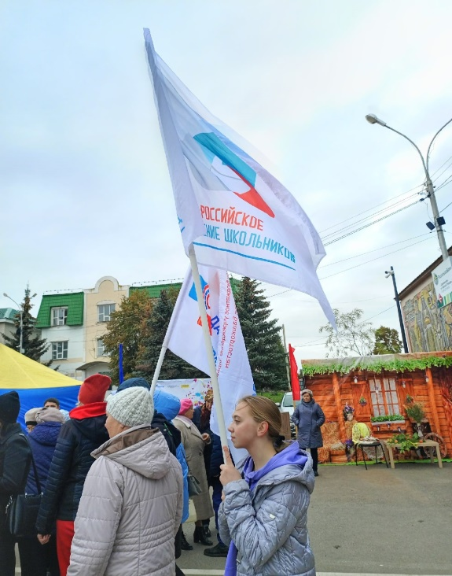
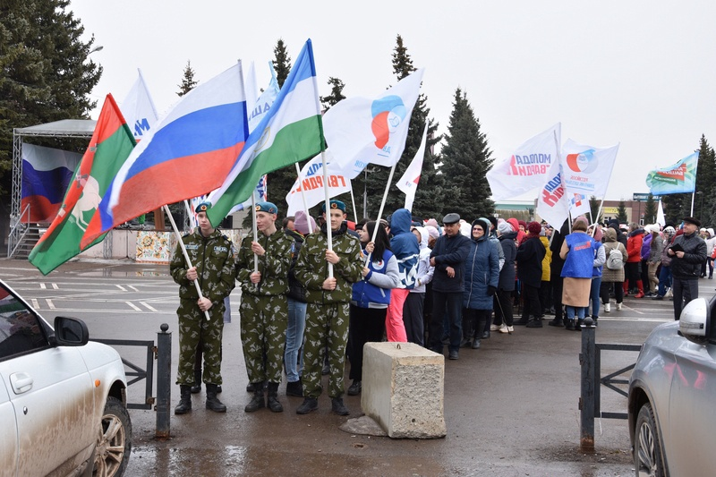
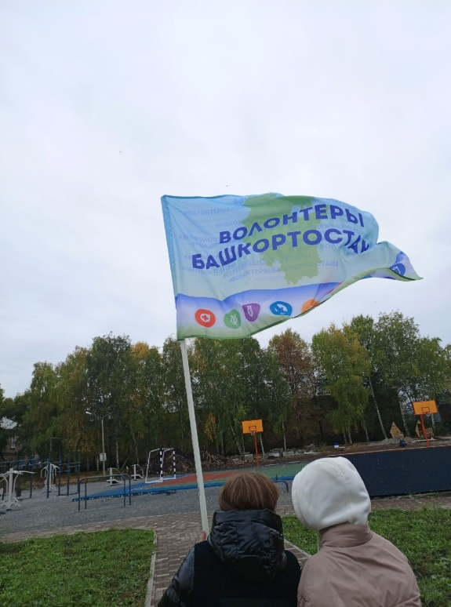

Slide 7
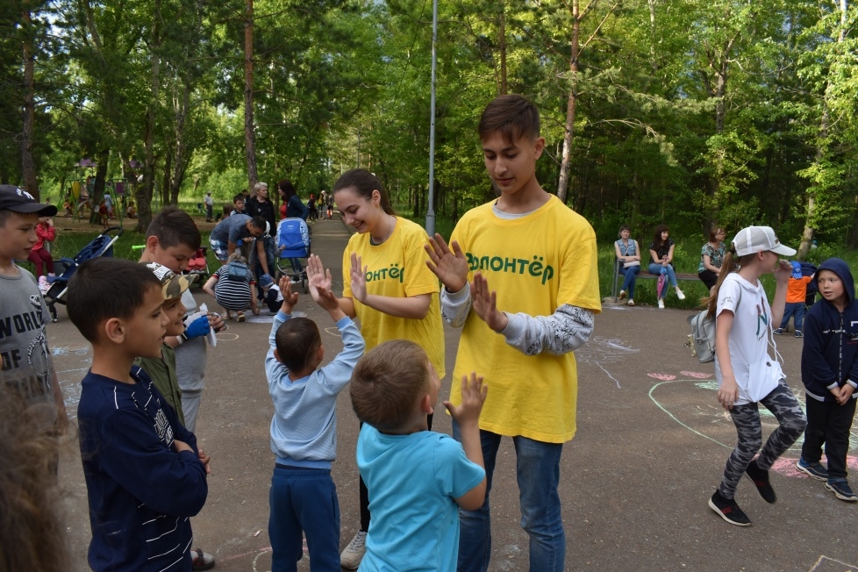
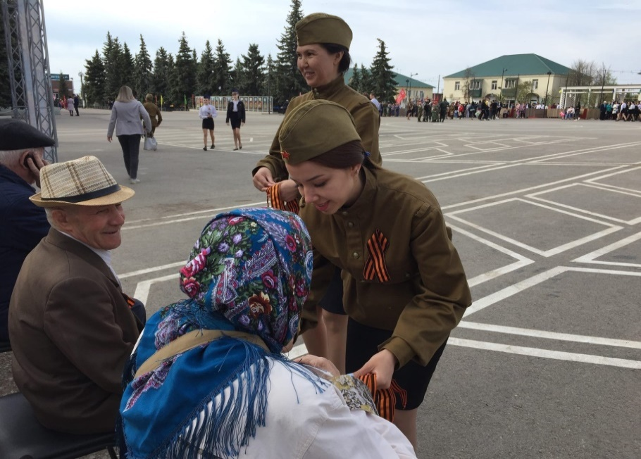
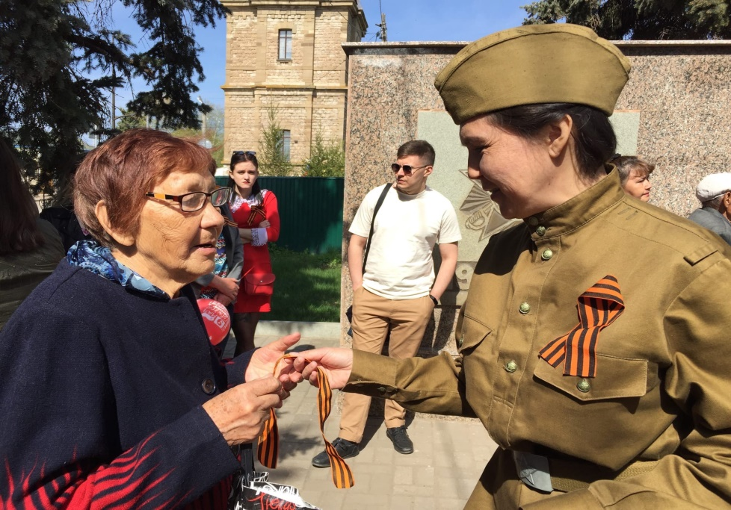
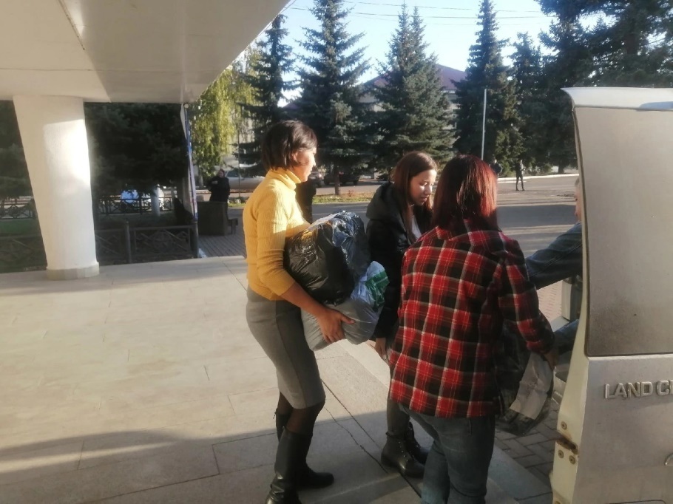

Slide 8
